Slide 1

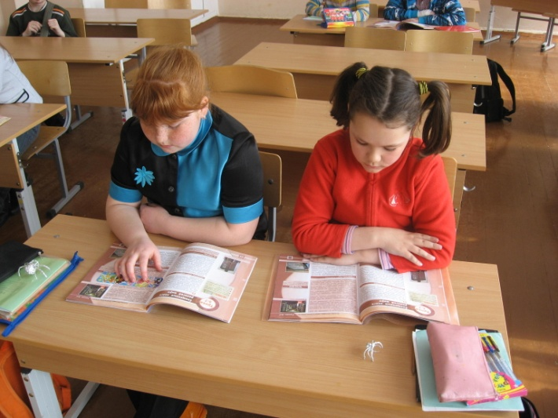
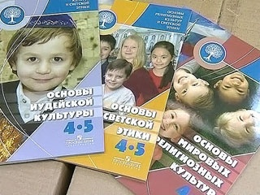
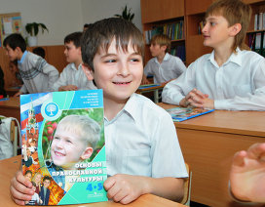
Родительское собрание:
Введение комплексного учебного курса
«Основы религиозных культур и светской этики»

Slide 2

Цели родительского собрания:
Познакомить родителей:
-с курсом «Основы религиозных культур и светской этики»
- его структурой
-задачами и целями
Оказать помощь в определении выбора модуля обучения по курсу ОРКСЭ

Slide 3
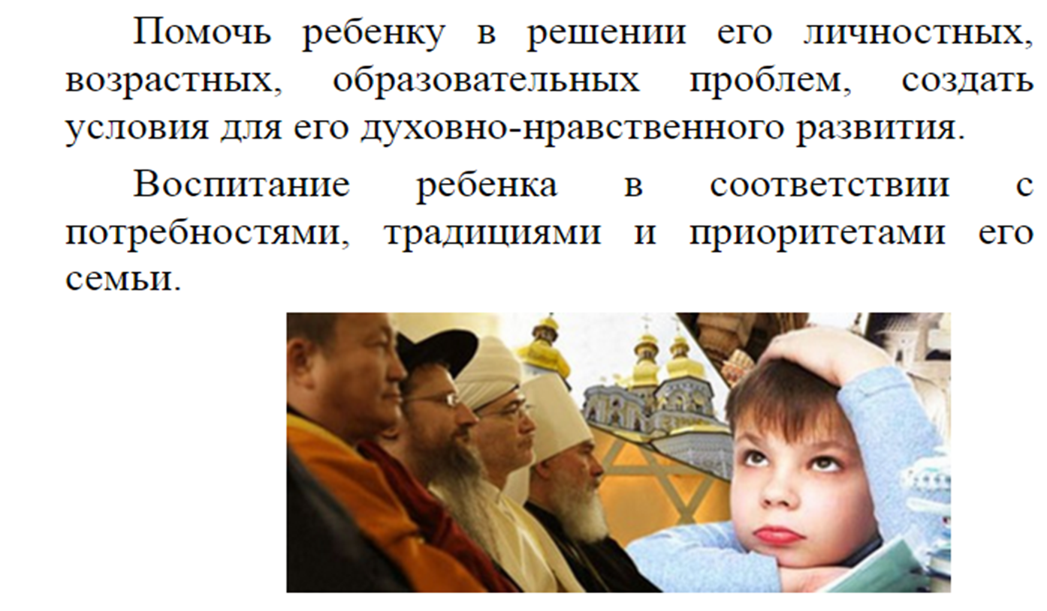
Назначение предмета

Slide 4
Цель учебного курса ОРКСЭ:
формирование у младшего школьника мотиваций к осознанному нравственному поведению, основанному на знании и уважении культурных и религиозных традиций многонационального народа России, а также к диалогу с представителями других культур и мировоззрений.

Slide 5
Задачи учебного курса ОРКСЭ
1. знакомство обучающихся с основами православной, мусульманской, буддийской, иудейской культур, основами мировых религиозных культур и светской этики;
2. развитие представлений младшего подростка о значении нравственных норм и ценностей для достойной жизни личности, семьи, общества;
3. обобщение знаний, понятий и представлений о духовной культуре и морали, полученных обучающимися в начальной школе, и формирование у них ценностно-смысловых мировоззренческих основ, обеспечивающих целостное восприятие отечественной истории и культуры при изучении гуманитарных предметов на ступени основной школы;
4. развитие способностей младших школьников к общению в полиэтнической и многоконфессиональной среде на основе взаимного уважения и диалога во имя общественного мира и согласия

Slide 6
Курс ОРКСЭ:
носит культурологический характер
носит светский характер
применяется безотметочная методика преподавания
учитываются психологические особенности
младшего подросткового возраста в преподавании курса

Slide 7
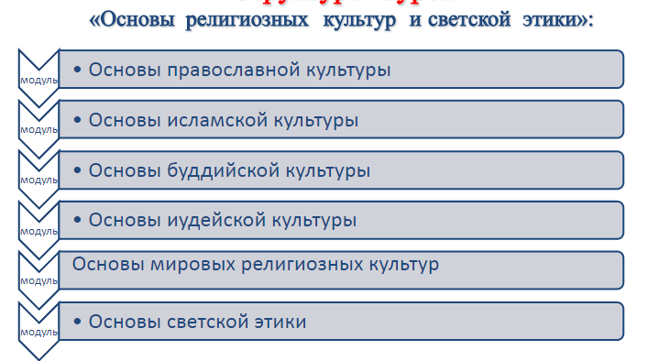
Структура курса ОРКСЭ:
1.Основы православной культуры
2.Основы исламской культуры
3.Основы буддийской культуры
4.Основы иудейской культуры
5.Основы мировых религиозных культур
6.Основы светской этики

Slide 8
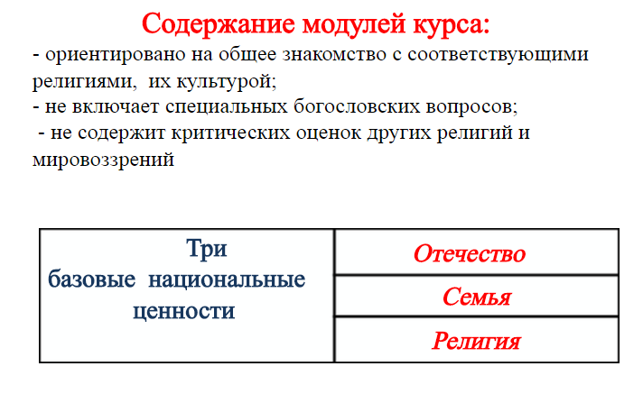

Slide 9








Учебно-методический комплекс издательства «Просвещение»

Slide 10
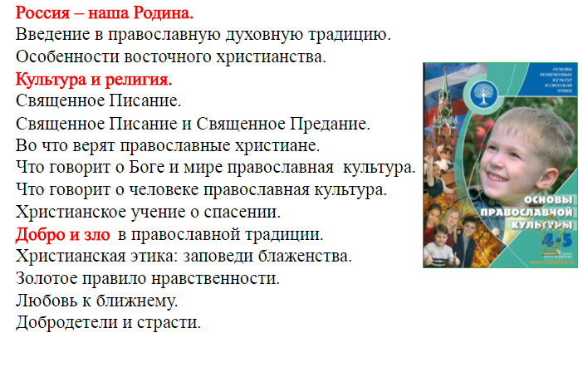
Основы православной культуры

Slide 11
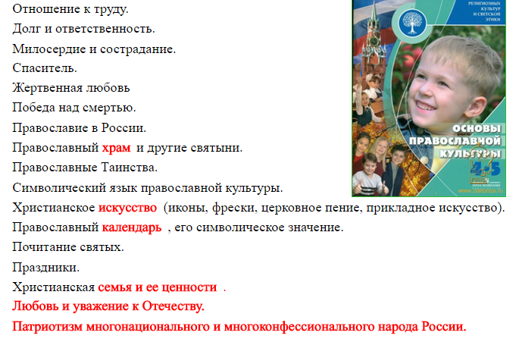
Основы православной культуры

Slide 12
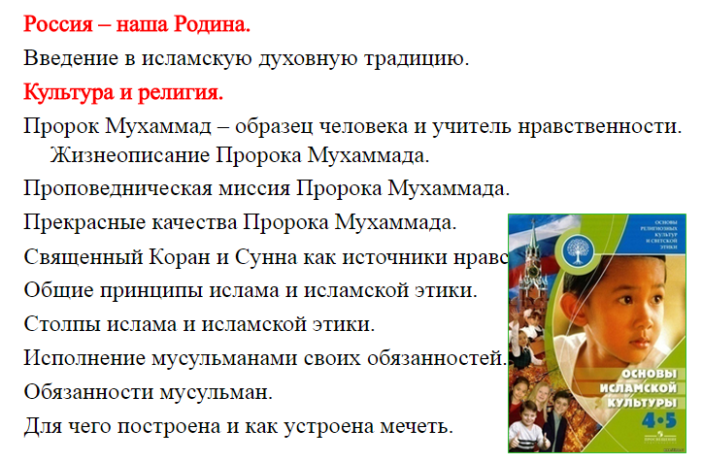
Основы исламской культуры

Slide 13
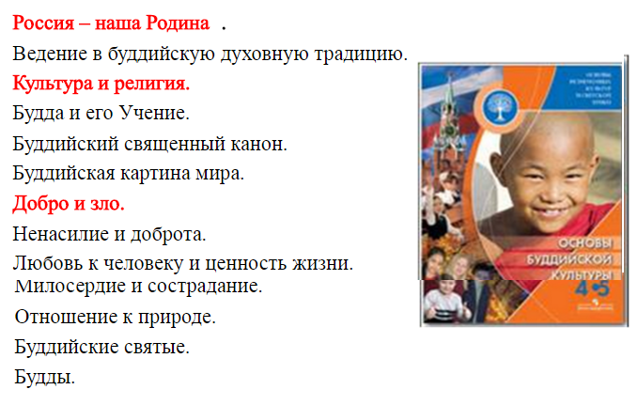
Основы буддийской культуры

Slide 14
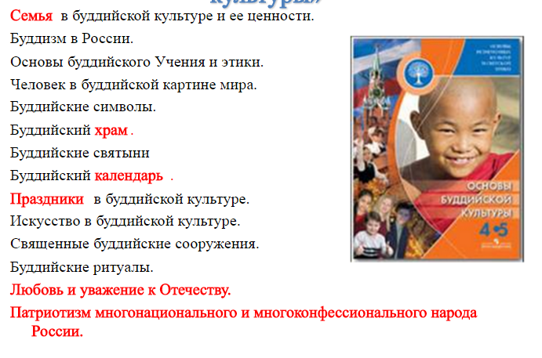
Основы буддийской культуры

Slide 15
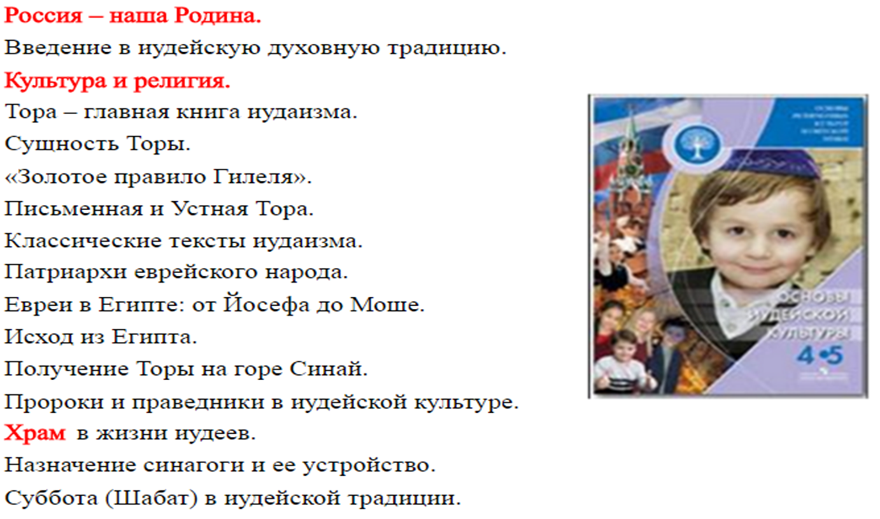
Основы иудейской культуры

Slide 16
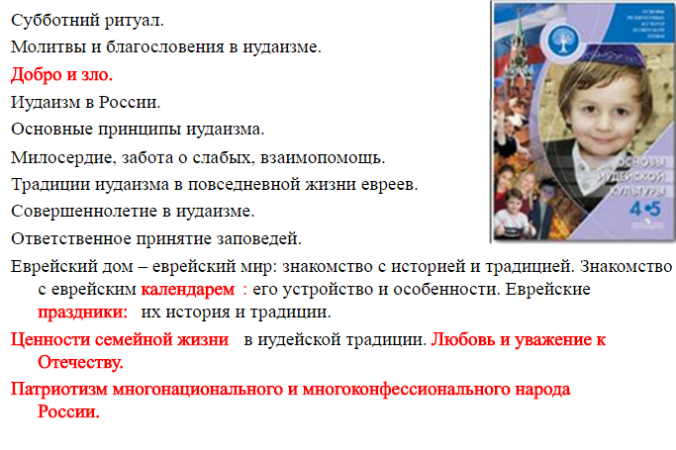
Основы иудейской культуры

Slide 17
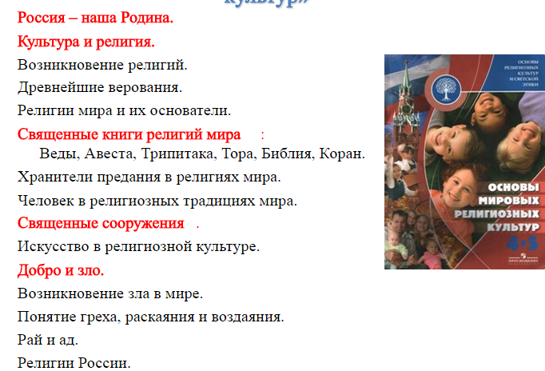
Основы мировых религиозных культур

Slide 18

Основы мировых религиозных культур

Slide 19
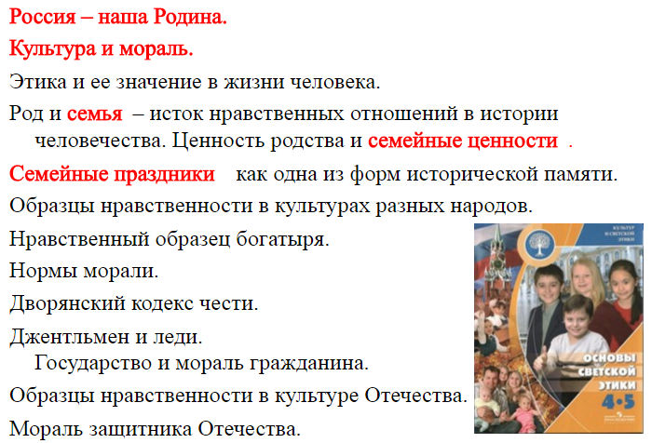
Основы светской этики

Slide 20
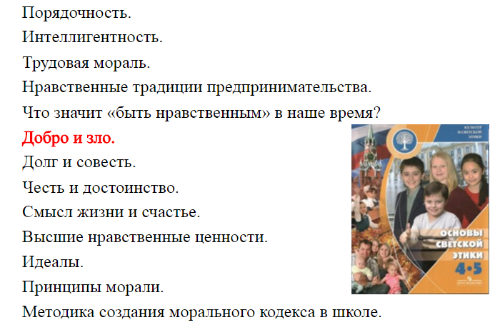
Основы светской этики

Slide 21
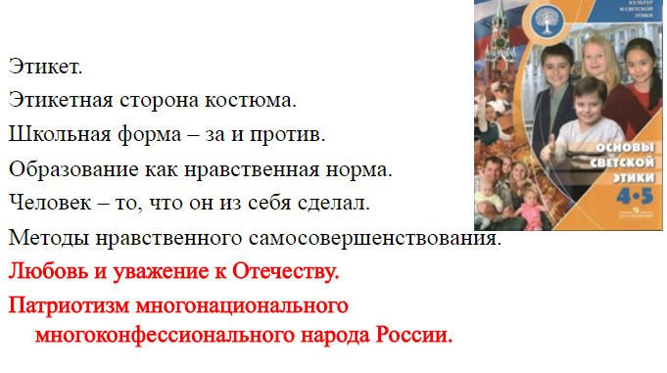
Основы светской этики

Slide 22
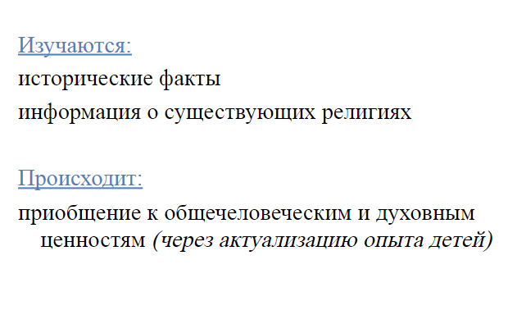
На занятиях курса

Slide 23
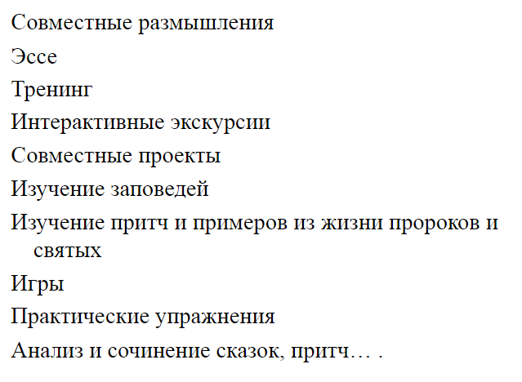
На занятиях курса применяются различные формы обучения

Slide 24


Выбор за Вами, родители!

